Slide 1
Подготовка к спринту
Если аккаунта на github.com нет, зарегистрироваться
Форкнуть репозиторий https://github.com/catboost/catboost
Склонировать форкнутую версию на разработческую машину
Запустить сборку CLI версии (смотри инструкции для linux/macos и windows)
Запустить сборку Python package (смотри инструкции для linux/macos и windows)
Для Linux и MacOS можно сгенерировать clion/qt проект с помощью ./ya ide На Windows можно пользоваться доступным в папке msvs решением

Slide 2
Открытый код в Яндексе. Спринты по CatBoost и ClickHouse

Slide 3
Введение в разработку CatBoost Станислав Кириллов, ведущий разработчик CatBoost Введение в разработку ClickHouse Алексей Миловидов, разработчик ClickHouse

Slide 4
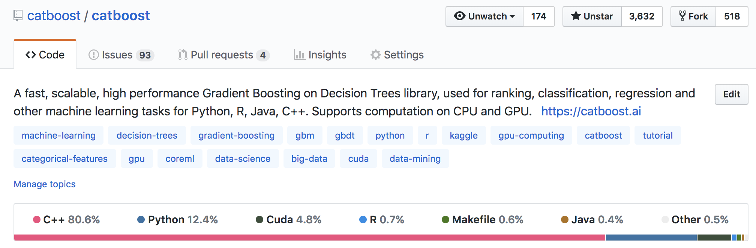
CatBoost
Notes:
Catboost – библиотека машинного обучения, градиентный бустинг на решающих деревьях

Slide 5
Как Catboost учится
Notes:
Катбуст имеет довольно сложную внутреннюю структуру, поэтому хочется описать освновные процессы, которые происходят при обучении. Это поможет вам сориентироваться в коде.

Slide 6
Градиентный бустинг
+
+
+
+
…
Ошибка
Ошибка
Ошибка
Notes:
Что такое градиентный бустинг – мы добавляем к ансамблю простых предсказателей новые так, чтобы целевая функция двигалась в нужную нам сторону. На практике и входные данные, и нужный размер ансамблей очень велики. Это сотни миллионов объектов и десятки тысяч деревьев. А значит учиться нужно быстро.

Slide 7
Процесс обучения
Input data preparation
Float feature borders calculation
Categorical features hashing and unique values enumeration
Training loop
Float features quantization
Trained Model export
Training options parsing and verification
Notes:
Процесс обучения начинается с загрузки и валидации параметров. Потом грузятся данные (если они не пришли к нам из питона или R). Учиться на сырых данных было бы очень медленно, поэтому мы огрубляем/квантизуем вещественные признаки. Для этого мы строим набор границ, по которым мы будем строить «гистограмки» После построения гистограмок мы предобрабатываем категориальные фичи – обычно категориальные фичи загружаются из датасета уже хэшированными, но иногда это нужно сделать отдельно. После хэширования мы перенумеровываем уникальные значения хэшей, этот трюк позволит нам экономить вычисления

Slide 8
Главный цикл обучения
Check overfitting
Train single tree
Evaluate metrics
Save snapshot

Slide 9
Подбор одного дерева
Сэмплирование/ перевзвешиваниие
Генерация списка сплитов-кандидатов
Оценка выбранных кандидатов
Добавляем в дерево кандидата с лучшей оценкой
Проверяем тривиальность добавленного сплита и глубину
Агрегация производных гистограмы
Обновляем кэш гистограмм
Подсчет производных и счетчиков на выбранном фолде
Подсчет счетчиков на всех фолдах
Выбор фолда
Расчет значений в листьях
Обновление предсказаний модели
Жадный подбор уровней дерева

Slide 10
Важные места в коде (обучение на CPU)
catboost/libs/algo/greedy_tensor_search.cpp
catboost/libs/algo/train.cpp
catboost/libs/algo/approx_calcer.cpp
catboost/libs/algo/score_calcer.cpp
catboost/libs/train_lib/train_model.cpp
catboost/libs/model/model.h
catboost/python_package/catboost/_catboost.pyx
catboost/python_package/catboost/core.py
catboost/R-package/src/catboostr.cpp
catboost/libs/options

Slide 11
C++ в стиле Yandex

Slide 12
Структура репозитория
util/ - библиотека системных примитивов: контейнеры, файловая система, строки, кодировки, потоки
library/ - библиотеки общего пользования
catboost/ - главная папка с кодом проекта CatBoost
contrib/ - код сторонних библиотек

Slide 13
Примитивы С++ (умные указатели)
util/generic/ptr.h
THolder<T> (аналог std::unique_ptr<T>)
T(Atomic|Simple)SharedPtr<T> (аналог std::shared_ptr<T>)
TIntrusivePtr<T> - хранит указатель на объекты-наследники класса TRefCounted экономия на аллокации control-block

Slide 14
Примитивы С++ (потоки ввода/вывода)
util/stream/*
IInputStream – базовый класс потоков ввода (operator >>)
IOutputStream – базовый класс потоков вывода (operator<<)
Cin – аналог std::cin
Cout – аналог std::cout
Cerr – аналог std::cerr
Endl – аналог std::endl

Slide 15
Примитивы С++ (работа с файлами)
util/stream/file.h
TInputFile – аналог std::ifstream
TOutputFile – аналог std::ofstream
util/system/fs.h
NFs::Exists() – проверка наличия файла/директории
NFs::Copy() – копировать файл

Slide 16
Примитивы С++ (контейнеры)
util/generic/vector.h
TVector<T> – наследник std::vector<T>
util/generic/hash.h
THashMap<T> – эквивалент std::unordered_map<T>
THashSet<T> – эквивалент std::unordered_set<T>
util/generic/set.h + util/generic/map.h
TSet<T> – наследник std::set<T>
TMap<T> – наследник std::map<T>

Slide 17
Примитивы С++ (ссылки на массивы)
util/generic/array_ref.h
TArrayRef и TConstArrayRef – альтернатива std::span из C++20

Slide 18
Примитивы С++ (строки)
util/generic/strbuf.h
TStringBuf – аналог std::string_view
util/generic/string.h
TString – CoW строка char
TUtf16String - CoW строка wchar16
util/string/cast.h
TString ToString<T> – эквивалент std::to_string
T FromString<T>
bool TryFromString<T>(…,T* value)

Slide 19
Примитивы С++ (исключения и ассерты)
Исключения
yexception – наследник std::exception
ythrow – обертка над throw, добавляющая информацию о месте бросания исключений
TString CurrentExceptionMessage() – текстовое описание исключения
Ассерты и проверки
Y_ASSERT()
Y_VERIFY()

Slide 20
Примитивы С++ (сериализация)
В нашем репозитории параллельно сосуществуют две системы бинаризации
Первая представлена методами Save(IOutputStream*) и Load(IInputStream*) и макросом для их автогенерации для простых случаев Y_SAVELOAD(…)
Вторая необходима для работы системы распределенного CPU обучения. Эта система сериализации использует T::operator&(IBinSaver*) и макрос SAVELOAD(…) для автогенерации этого оператора.

Slide 21
Примитивы С++
util/generic/maybe.h
TMaybe – аналог std::optional
util/generic/variant.h
TVariant - аналог std::variant

Slide 22
Исключения в CatBoost коде
TCatBoostException – базовое исключение, в отличие от yexception хранит в себе стектрейс
CB_ENSURE – аналог Y_ENSURE, бросающий исключение TCatBoostException

Slide 23
Code style
Общий стиль кода на С++:
https://github.com/catboost/catboost/blob/master/CPP_STYLE_GUIDE.md
Расширение стиля для catboost:
https://github.com/catboost/catboost/blob/master/catboost_command_style_guide_extension.md
Python
PEP8 ☺

Slide 24
Особенности сборки C++
Сборка – статическая линковка с библиотеками. Минимум внешних зависимостей позволяет работать на большинстве платформ и дистрибутивов
Система сборки – ymake, часть утилиты ya. Цели сборки описываются в ya.make файлах
Везде, кроме папок util/ и кода cuda ядер разрешен C++17

Slide 25
ya.make
LIBRARY() # пример статической библиотеки
SRCS( # этот макрос содержит список единиц сборки
visitor.cpp
...
GLOBAL cb_dsv_loader.cpp # этот файл будет слинкован в конечную цель сборки (например, нужно для классов-регистраторов)
)
PEERDIR( # список зависимостей в виде путей относительно корня репозитория
library/dbg_output
...
catboost/libs/quantization
catboost/libs/quantization_schema
)
# макрос, включающий генератор сериализаторов/десериализаторов для enum и enum class
GENERATE_ENUM_SERIALIZATION(visitor.h)
END()

Slide 26
Компиляция и запуск тестов
Команда сборки бинарного таргета:
./ya make {-r|-d} <target path>
Для сборки с системным питоном добавьте ключи
-DUSE_ARCADIA_PYTHON=no -DOS_SDK=local -DPYTHON_CONFIG=python3-config
Чтобы запустить тесты, нужно указать в ya make ключи -t (включает тестирование) -A (запускает все тесты)
./ya make -r catboost/pytest python-package/ut
Ключ -F позволяет задать фильтр по имени запускаемых тестов

Slide 27
ya ide
Для удобства разработки можно сгенерировать проект для JetBrains CLion или QtCreator с помощью команд ./ya ide clion или ./ya ide qt соответственно

Slide 28
Demo

Slide 29
Решаем задачу #4 из open_problems.md
Если learning_rate == 0, то CatBoost должен бросать TCatBoostException. Добавить в валидацию опций.

Slide 30
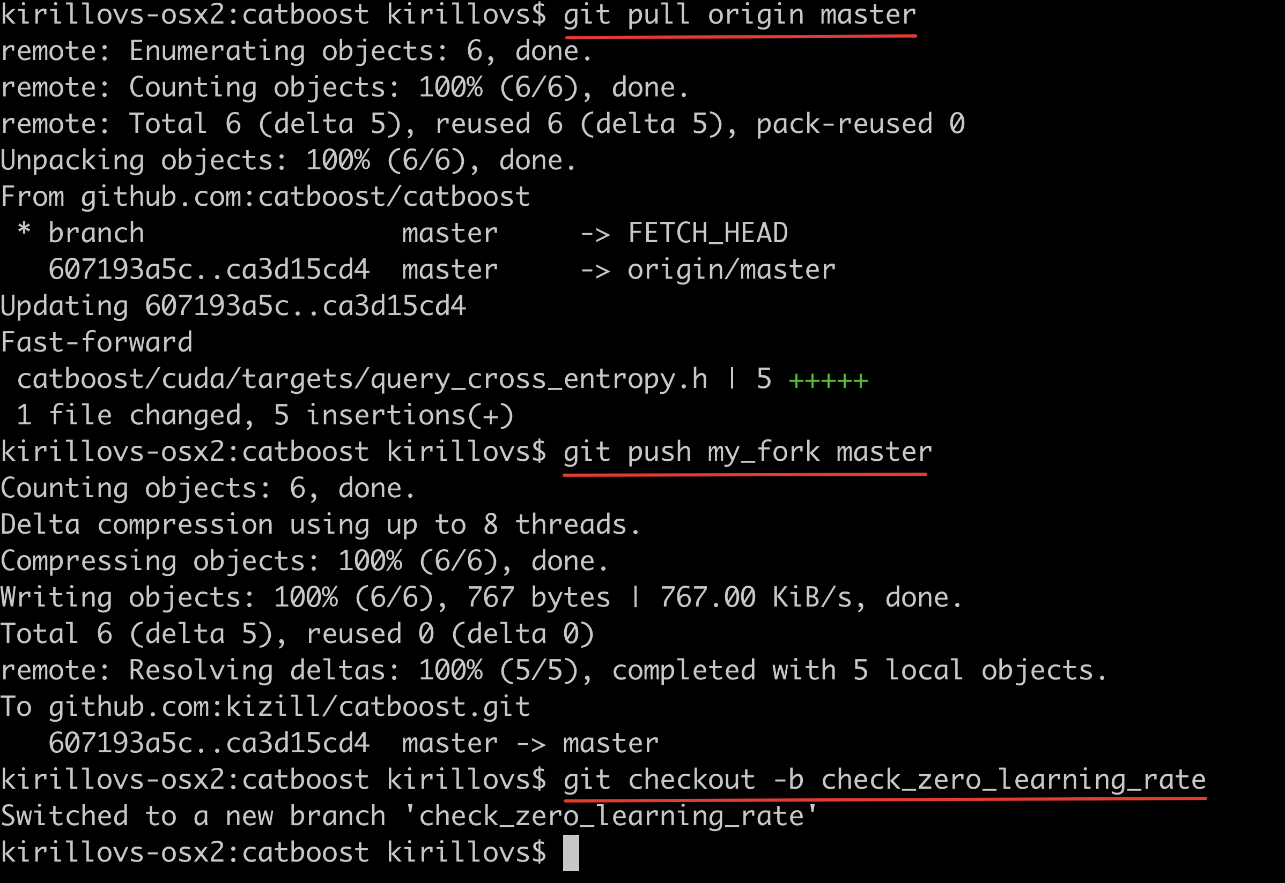
Обновляем репозиторий и создаем ветку

Slide 31
Парсинг опций
Библиотека опций: catboost/libs/options
TCatBoostOptions – главный класс опций обучения
TOption<OptionType> – обертка с единичным значением опции или вложенной структурой с группой опций

Slide 32
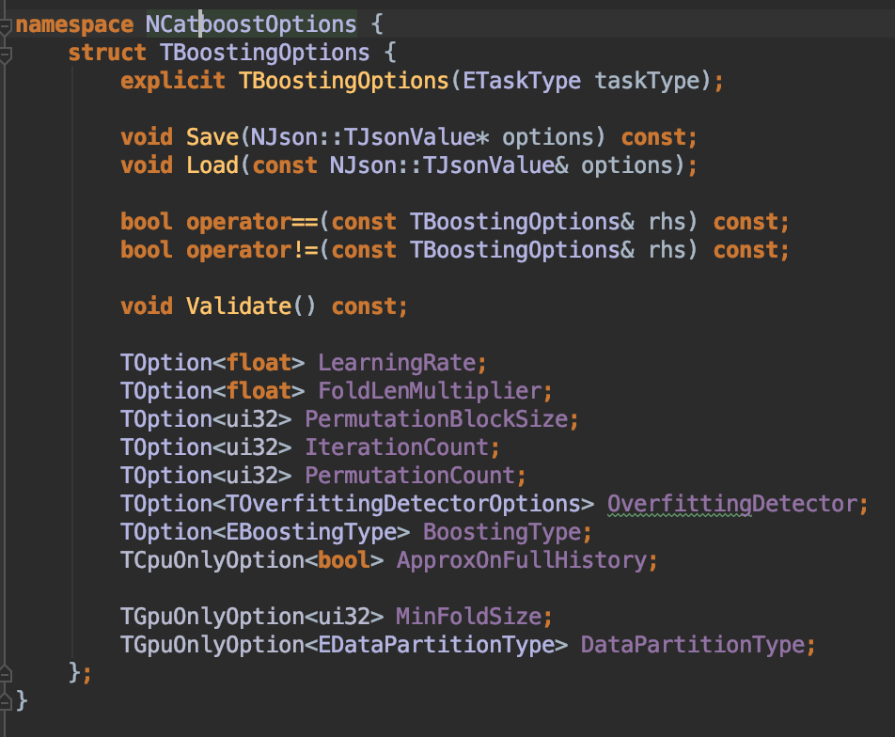
Парсинг опций

Slide 33
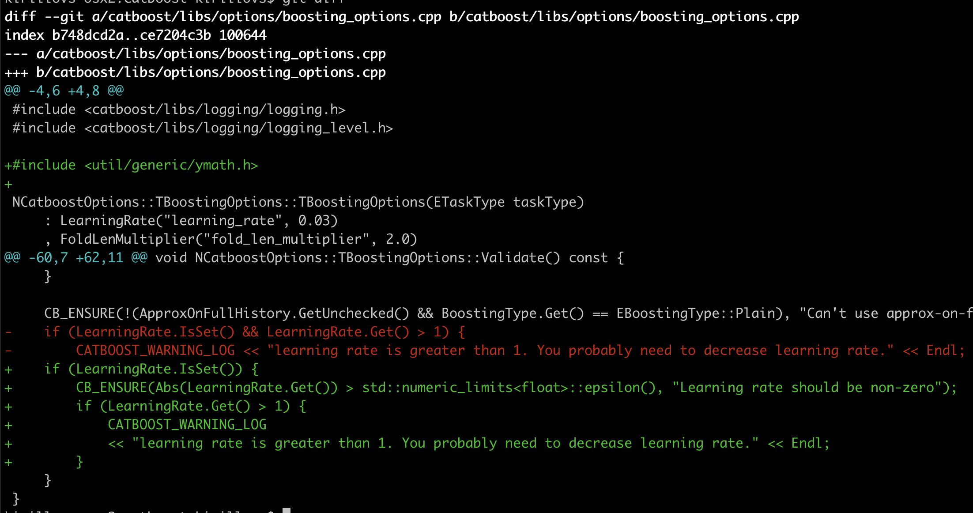
Вносим правки

Slide 34
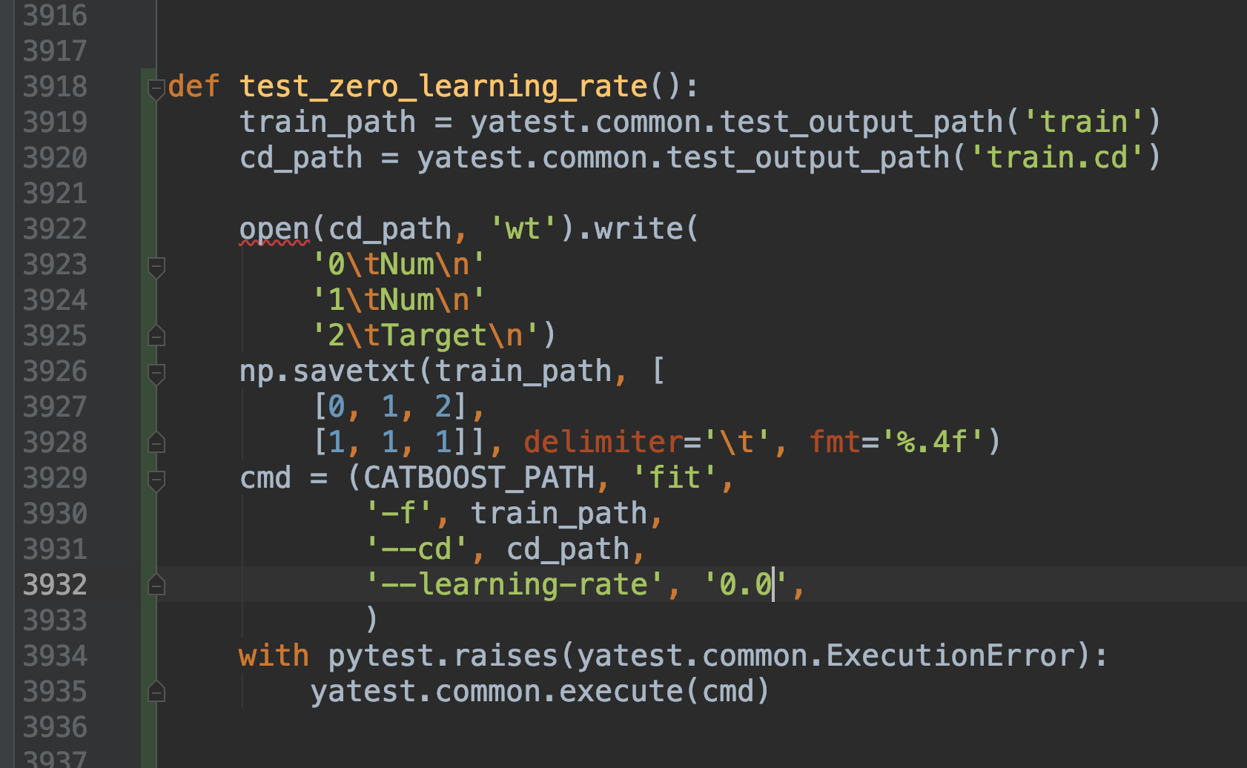
Добавляем CLI тест

Slide 35
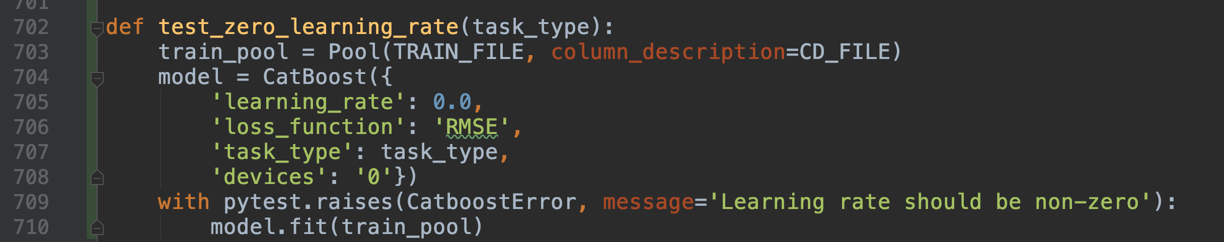
Добавляем python-package тест

Slide 36
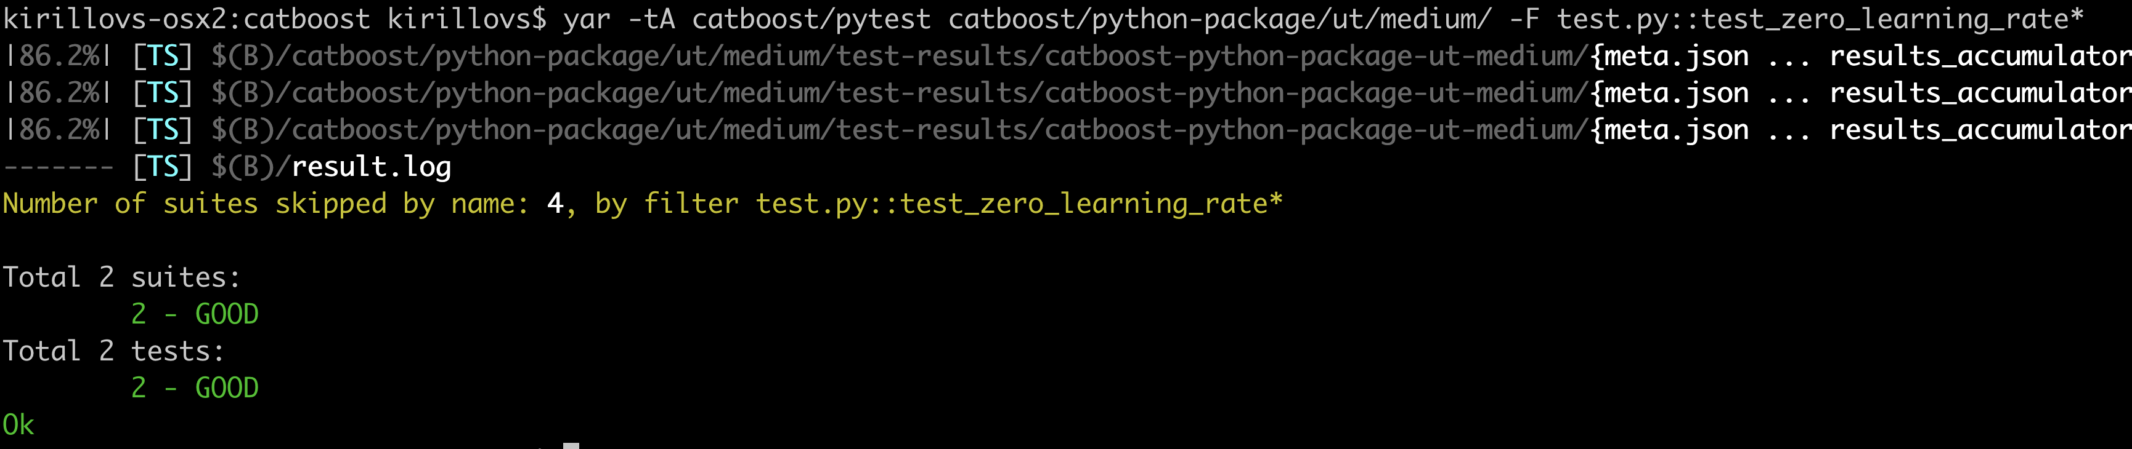
Проверяем новые тесты

Slide 37
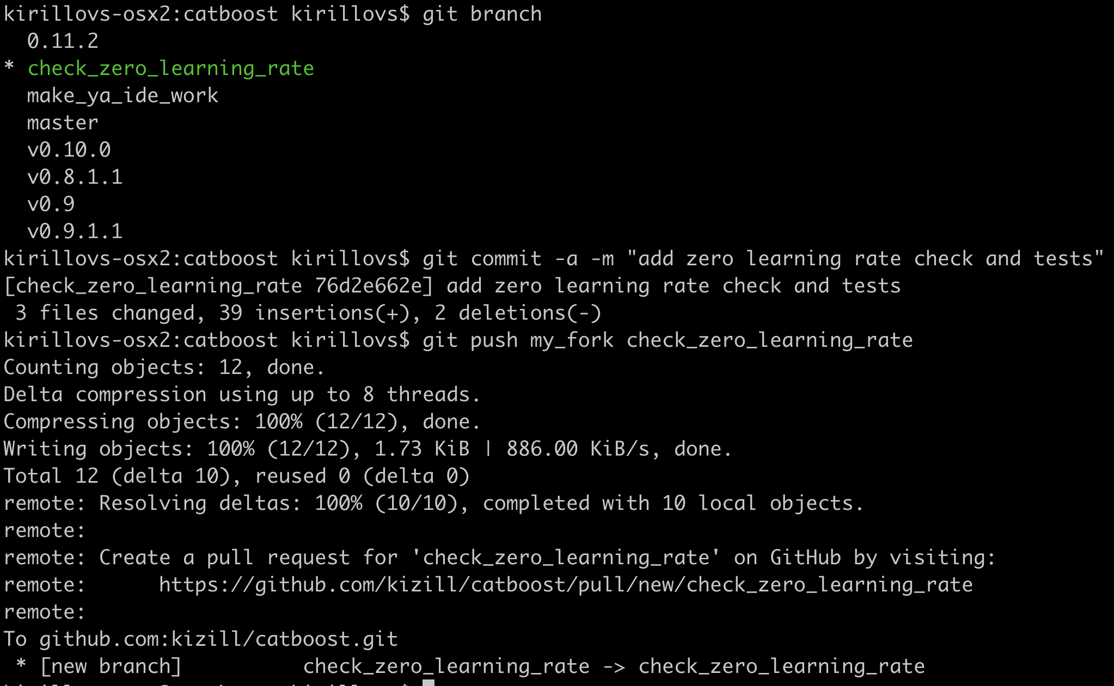
Коммитим и пушим форкнутый репозиторий

Slide 38
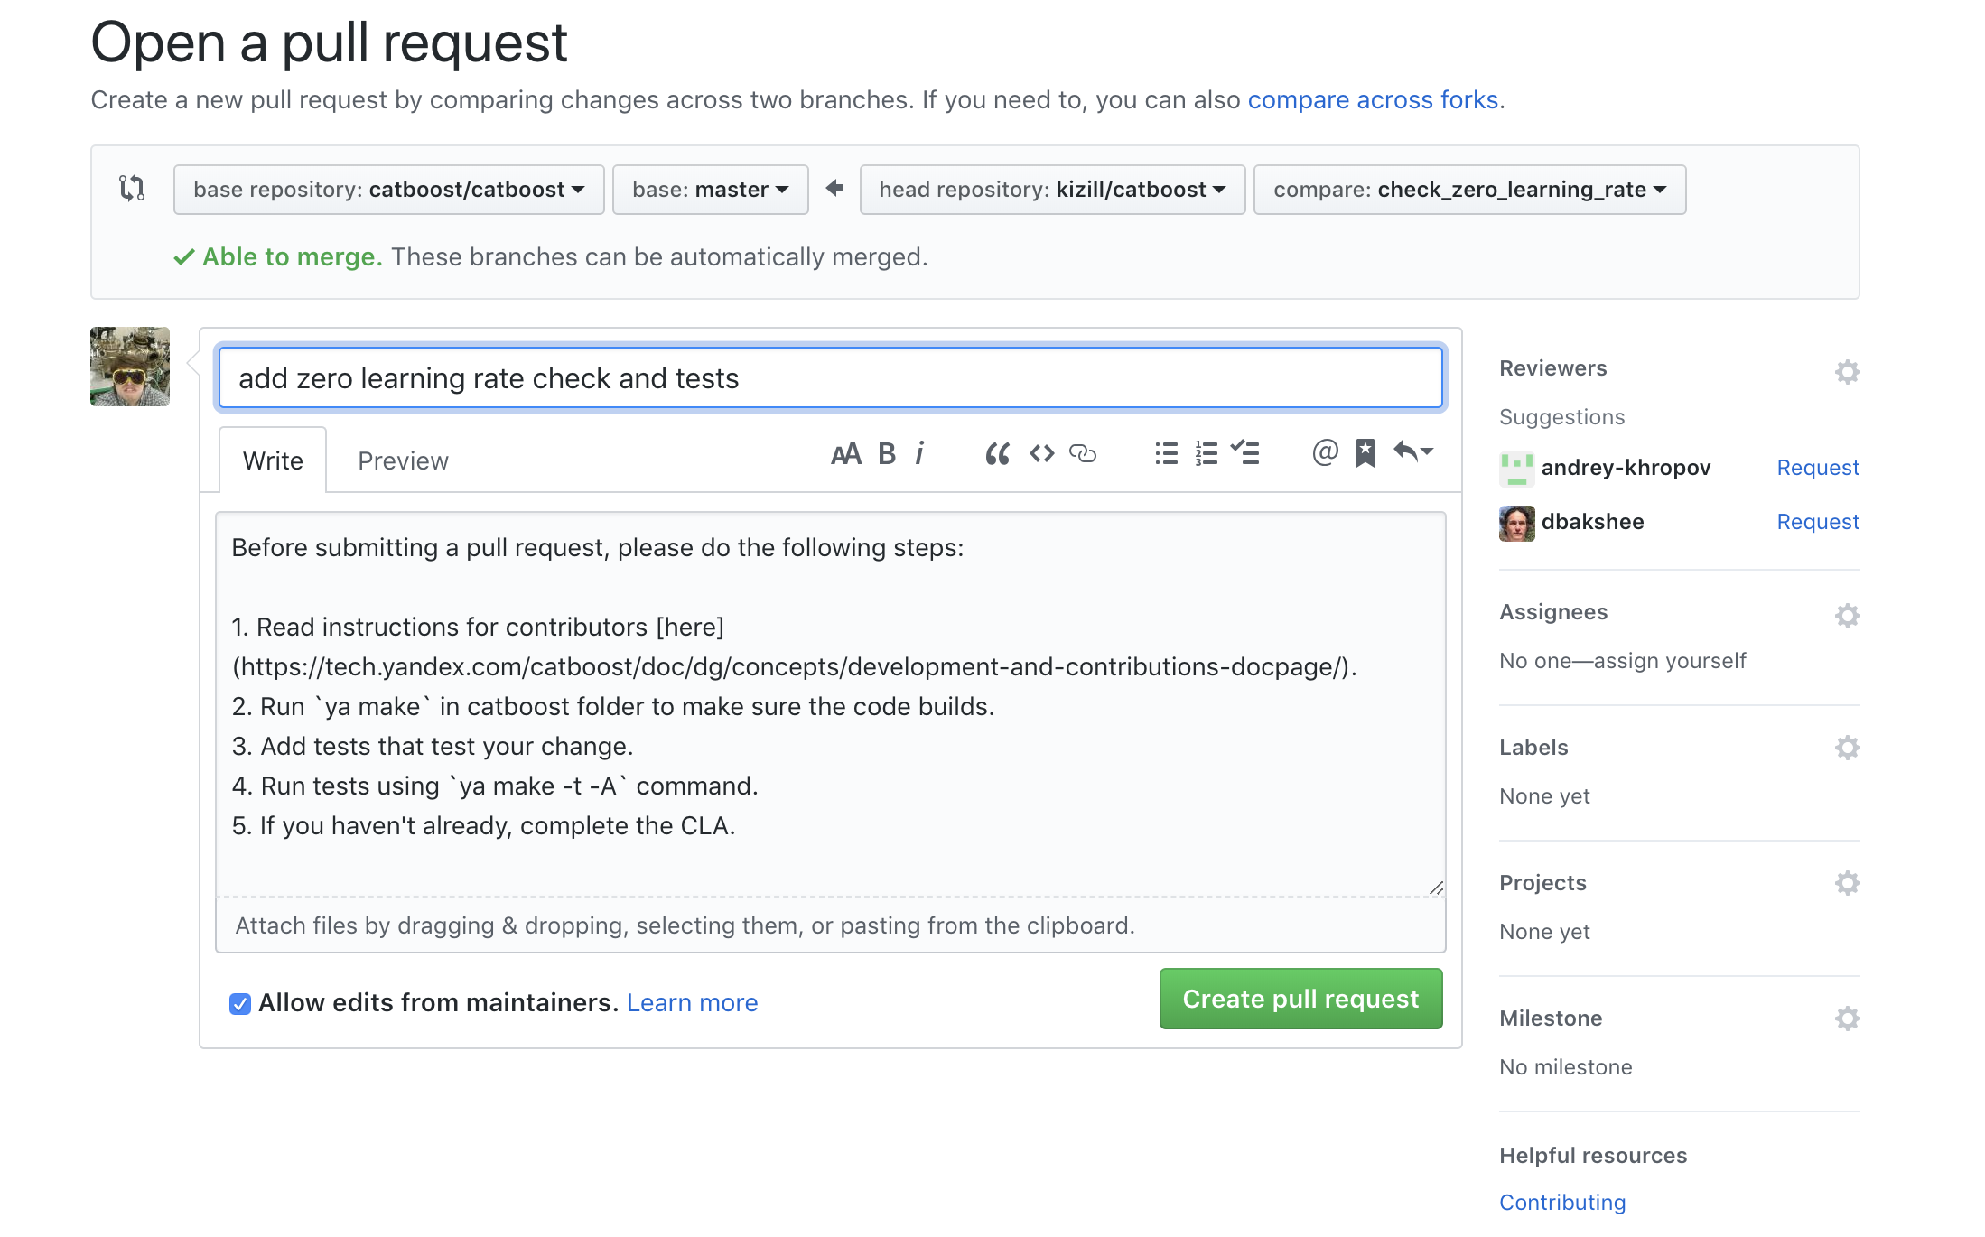
Публикуем pull request

Slide 39
Про задачки спринта

Slide 40
Задачи спринта
https://github.com/catboost/catboost/blob/master/open_problems/catboost_clickhouse_sprint_02.02.2019.md
Enum to replace -X/-Y in CLI
Allow eval_period be any large, just cut it to ensemble size
Add eval_metrics() to R package
Add model.compare
Flag to ensure raw features data is not copied unnecessarily

Slide 41
Задачи, продолжение
Weight in greedy binarization
Allow skip_train loss_function property in cv method
Per feature one-hot encoding
sklearn check classifier
Implement "Generalized Cross Entropy Loss for Noise-Robust Classifications»
Model calculation: possibility to write predictions to stdout

Slide 42
Задачи, продолжение
Model calculation: possibility to write predictions to stdout
get borders from model in python
Improvements in documentation
Plot model decision tree in CatBoost Python API
python predict on single object
Model calculation is not able to read features from stdin

Slide 43
Задачи, продолжение
Add CatBoostClassifier predict_log_proba and decision_function methods to support better sklearn API
Example of Kaggle GPU kernel in tutorials
Support passing feature names in cat_features

Slide 44
Удачи!
Станислав Кириллов
Ведущий разработчик CatBoost

